Slide 1
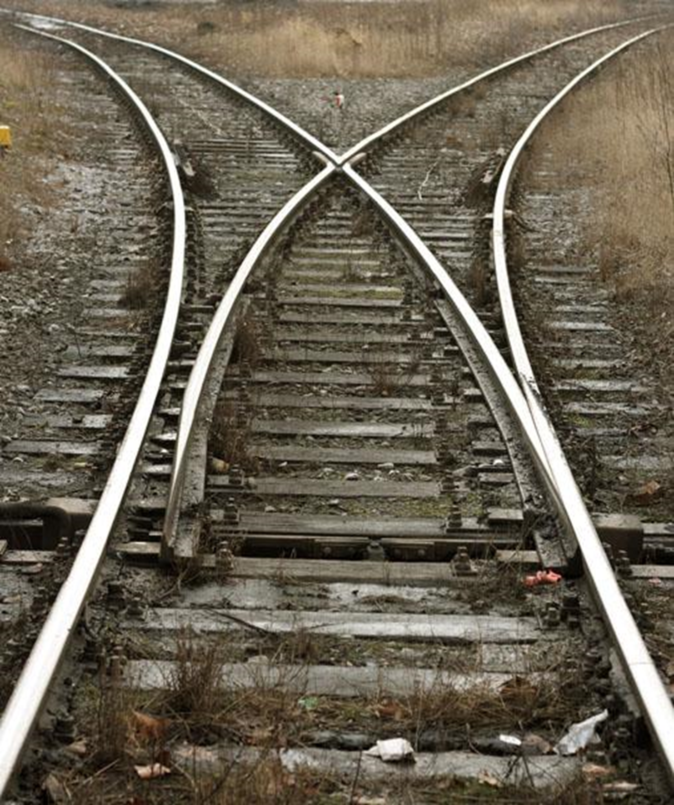
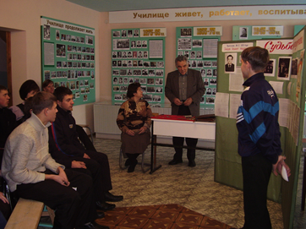
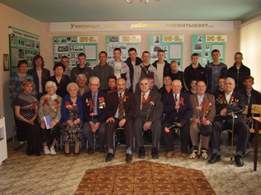
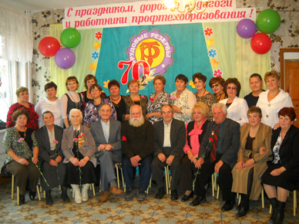
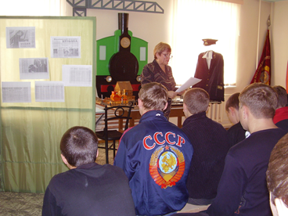
Социально - значимый проект
«СОГЛАСИЕ
ПОКОЛЕНИЙ»
Автор:
Володина Анна
3 курс, группа ОП 14 - 1
«Организация перевозок и управление
на транспорте»
( железнодорожный транспорт)

Slide 2
Цель моего проекта: Формирование активной гражданской позиции у обучающихся «Беловского многопрофильного техникума».
Задачи:
1. Активизировать студенческую инициативу по оказанию помощи ветеранам ВОВ, ветеранам труда и выпускникам – железнодорожникам техникума;
2. Воспитывать чувства патриотизма и гордости за своих героев, за свою Родину.
3. Воспитывать у обучающихся позицию «Я - гражданин России»;
4. Реализовать систему мероприятий патриотической направленности и оценку их эффективности;
5. Сохранить память подрастающего поколения о событиях и погибших в годы Великой Отечественной войны;
6. Вовлечь максимальное количество обучающихся в проведение мероприятий патриотического направления.

Slide 3

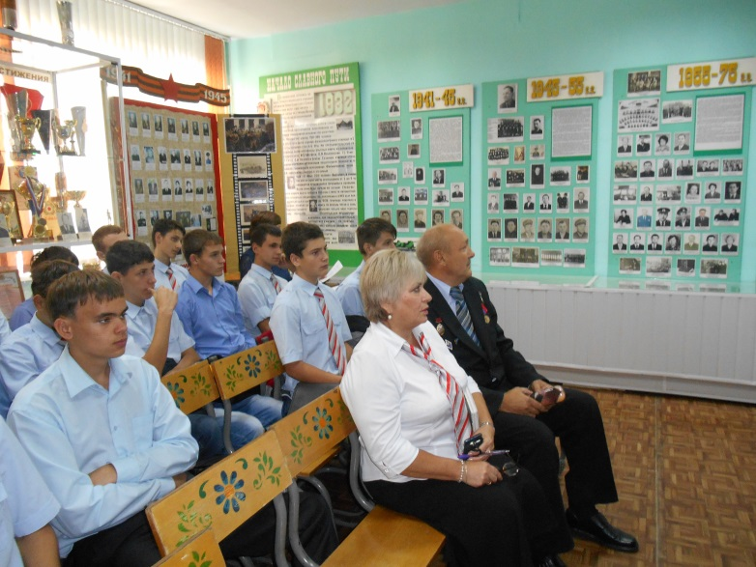
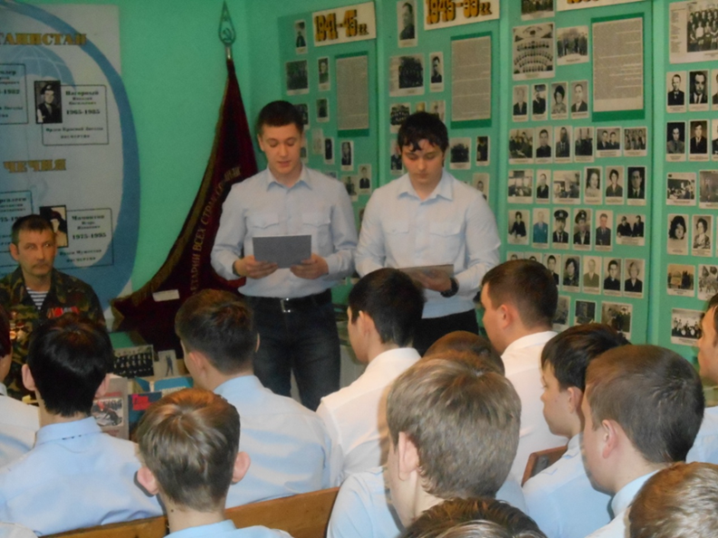
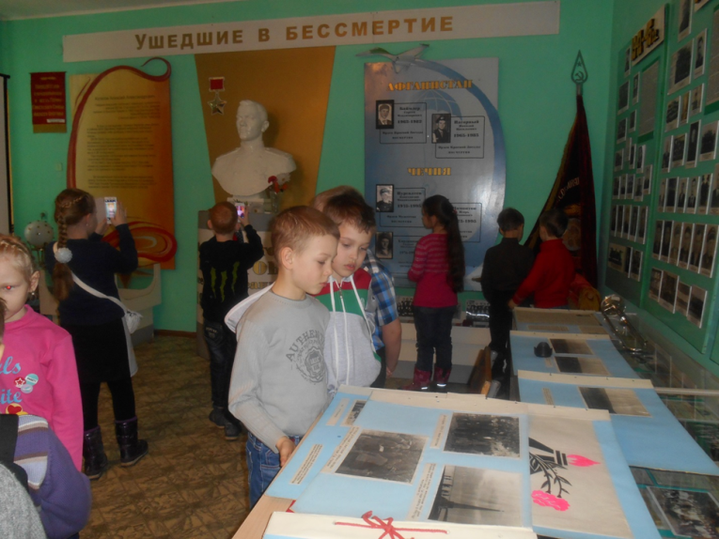
Направления моего проекта :
Музейно – библиотечные мероприятия
Поисково – исследовательская деятельность»
Работа волонтерского отряда «Дорогою добра»

Slide 4
Основные направления
Музейно – библиотечные мероприятия
Поисково – исследовательская деятельность
Клуб
«Согласие поколений»
Волонтерский отряд «Дорогою добра»
Сайт техникума
WWW.pu5belovo.ru

Slide 5
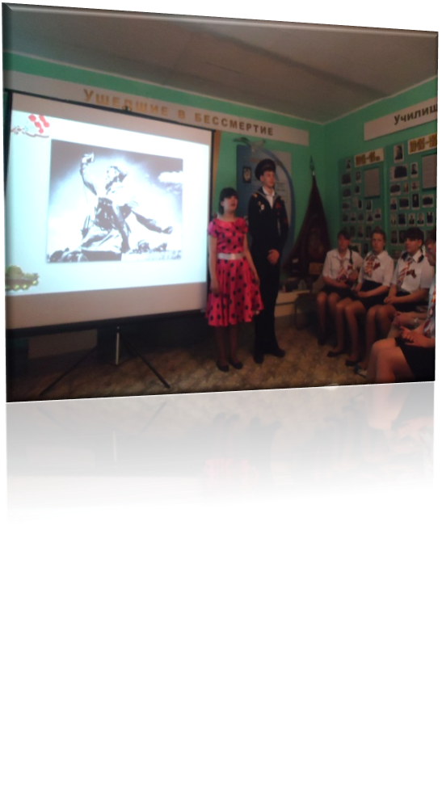
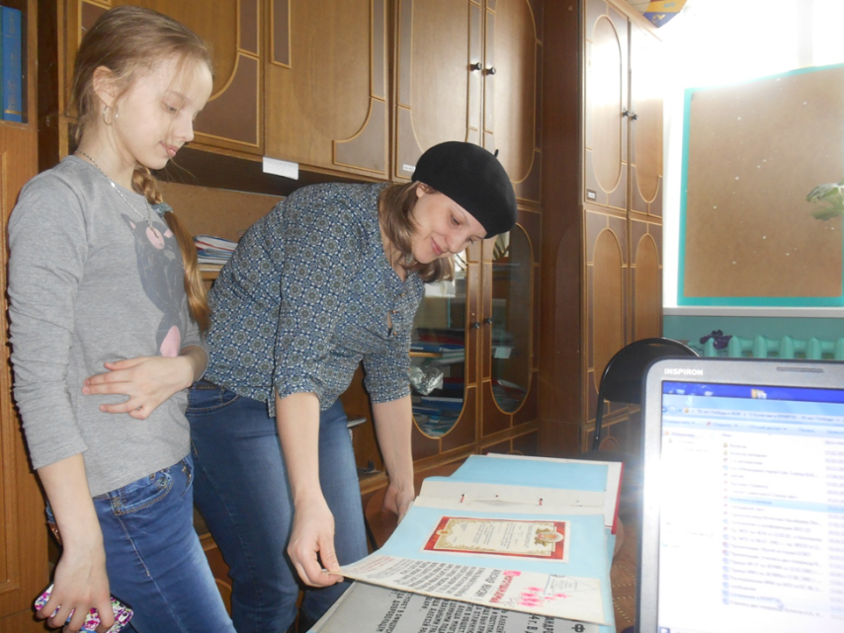
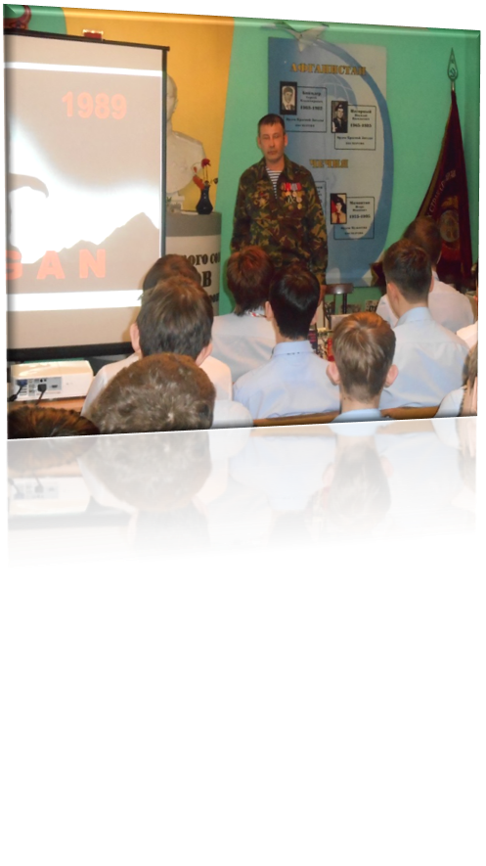
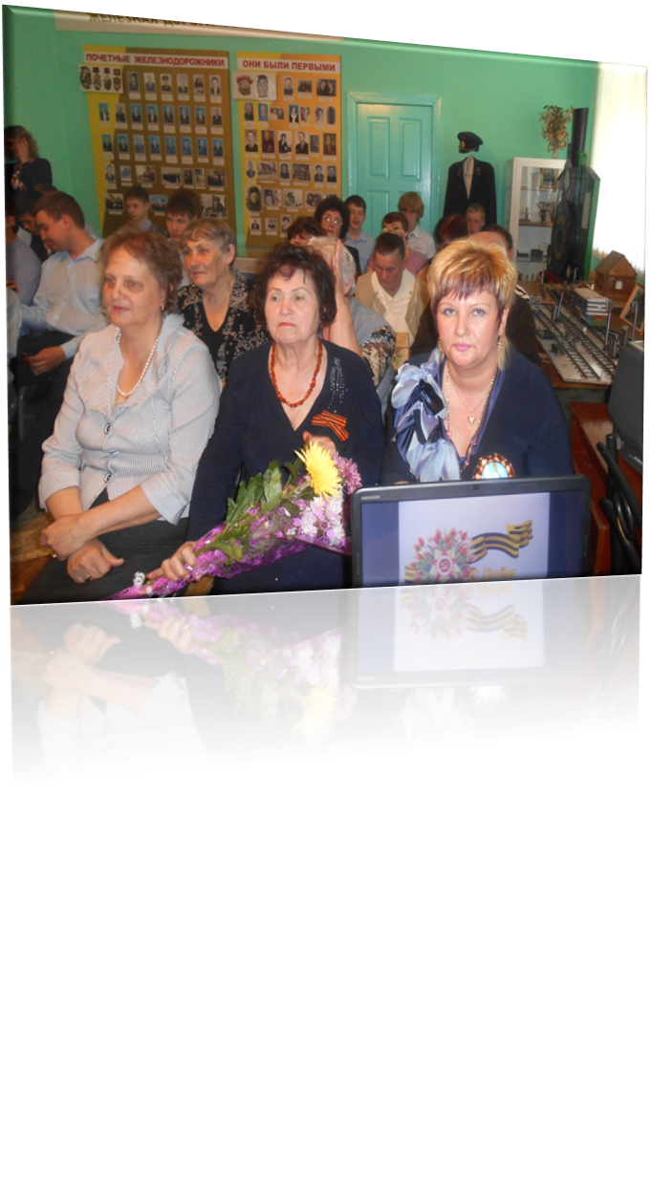
Реализация проекта

Slide 6
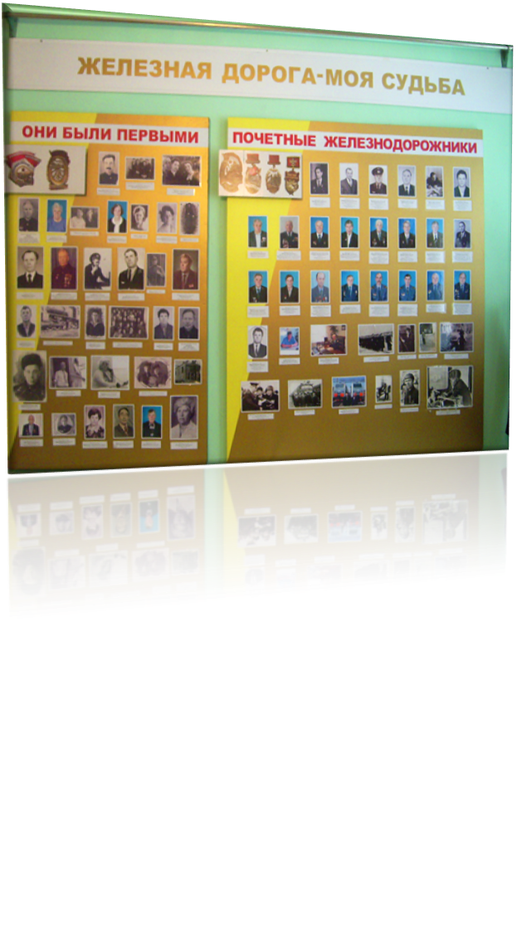
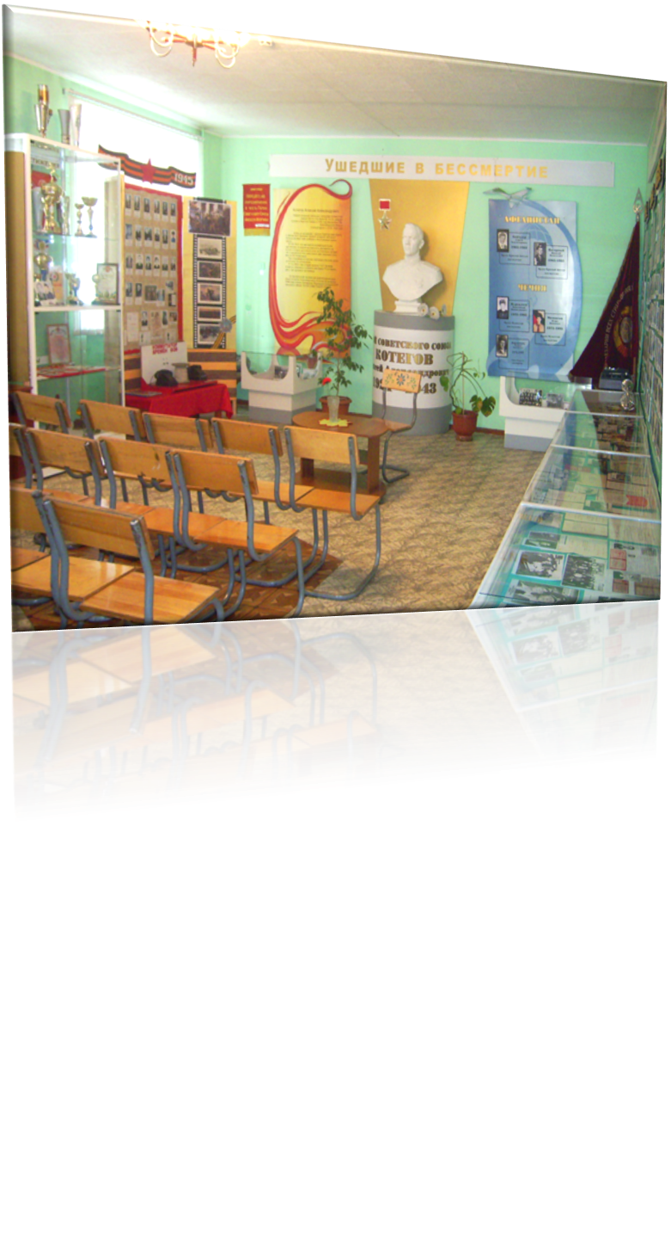
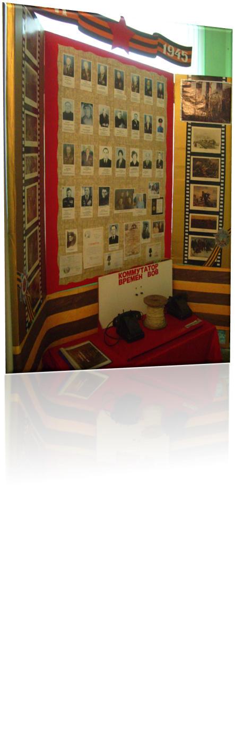
Экспозиционная деятельность

Slide 7
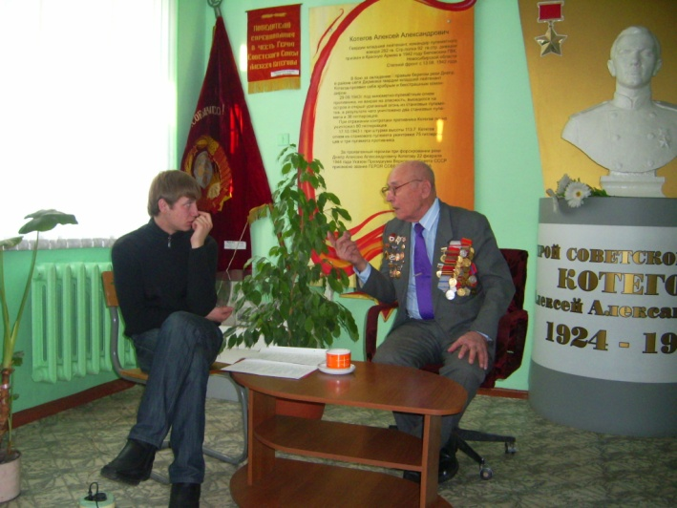

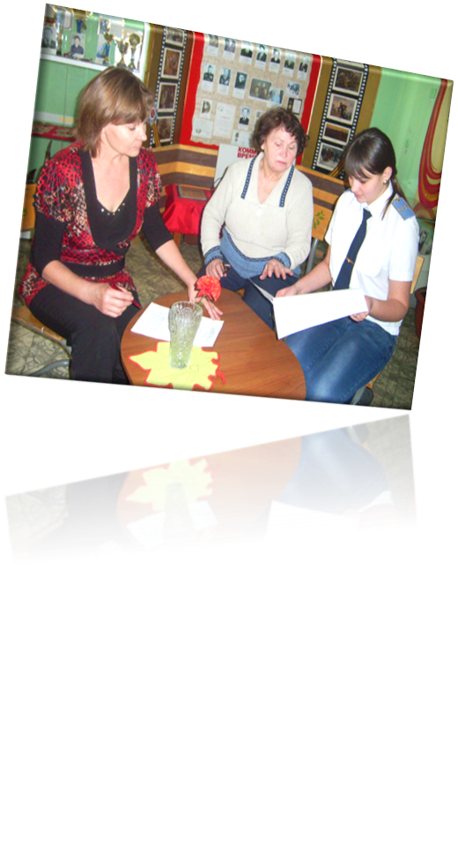
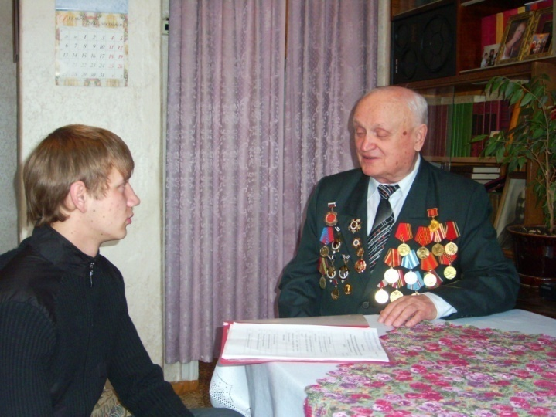
Поисково-исследовательская деятельность

Slide 8
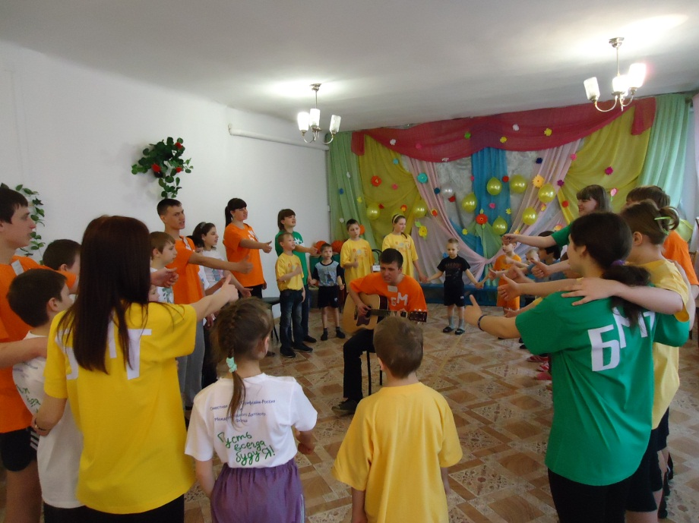
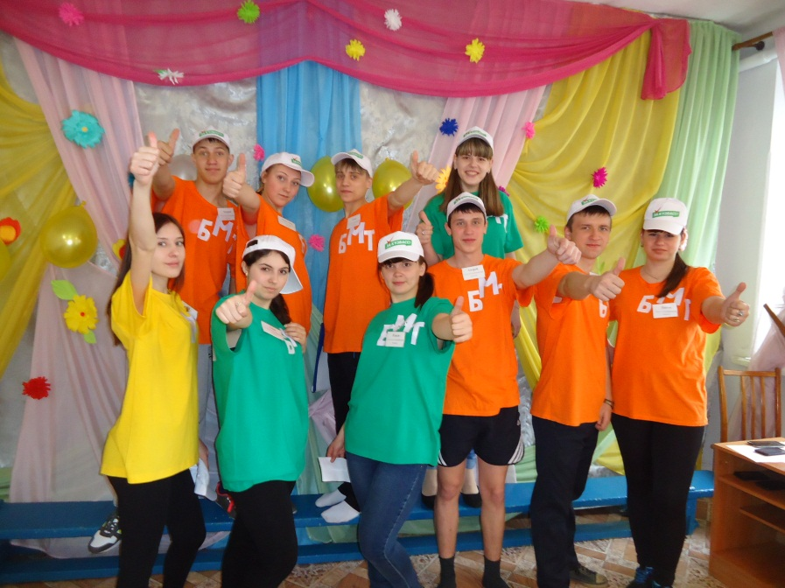
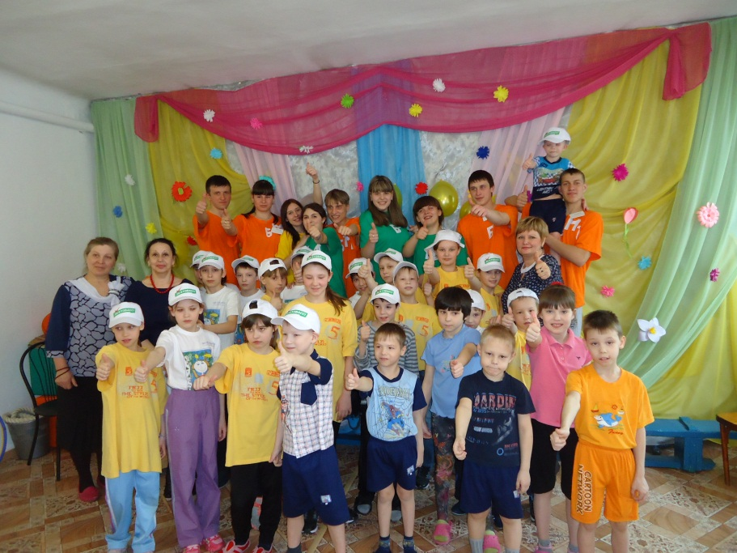
Волонтерский отряд «Дорогою добра»

Slide 9
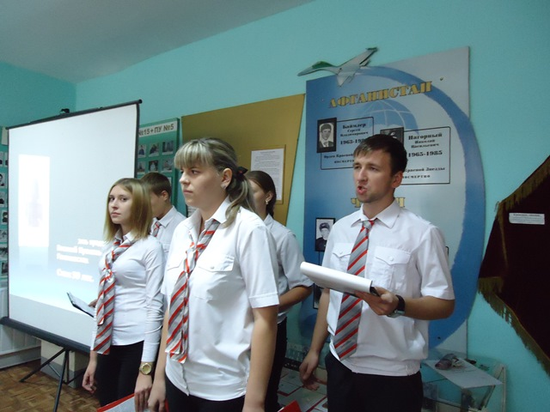
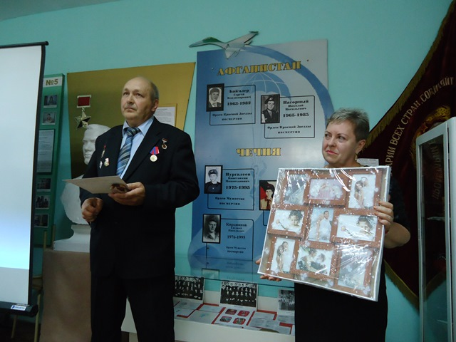
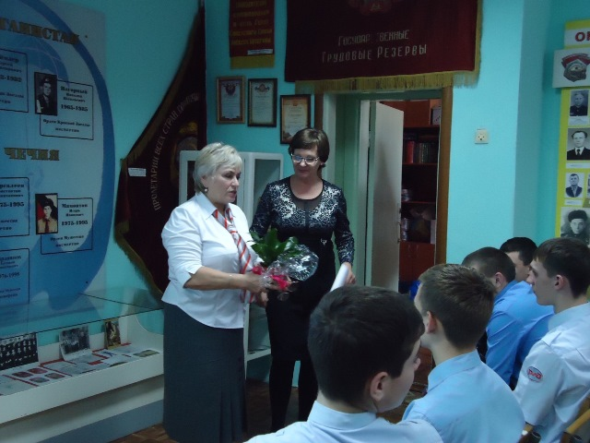
Музейно – библиотечные мероприятия

Slide 10
Оценка результатов проекта
В ходе реализации проекта приняли участие более 150 обучающихся 1- 4 курсов ГПОУ БМТ.
Архив музея пополнился материалами о воспоминаниях ветеранов ВОВ, выпускников – железнодорожников. Продолжается розыск материалов о выпускниках техникума, переписка. Проводятся встречи с родственниками выпускников, работников ОУ, ушедших из жизни. Группой «Поисковик» оказывается помощь руководителю музея в формировании базы данных и регистрации музейных предметов, фотографий и т.д.

Slide 11
Спасибо за внимание!

